Slide 1
2015-2016 Sezonuna
İstatiksel Bakış

Slide 2
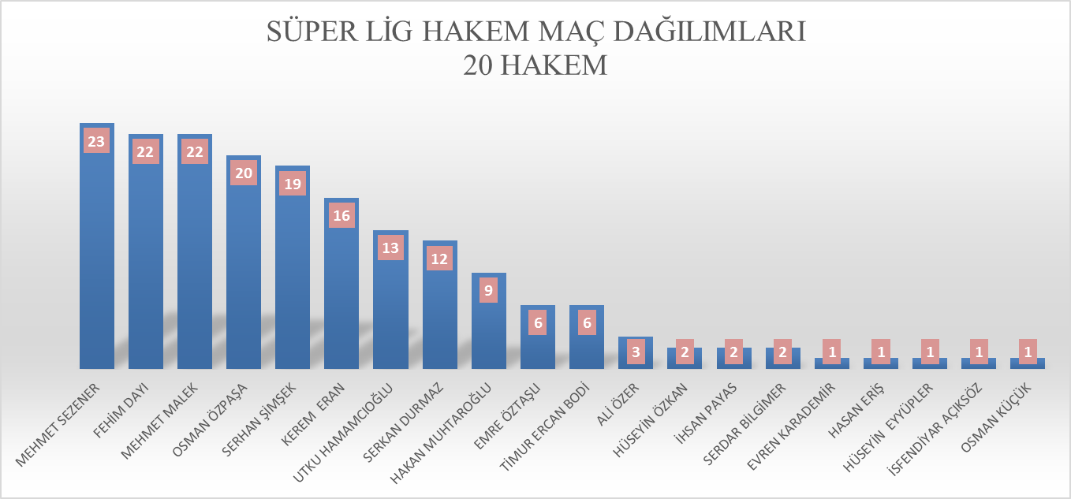

Slide 3
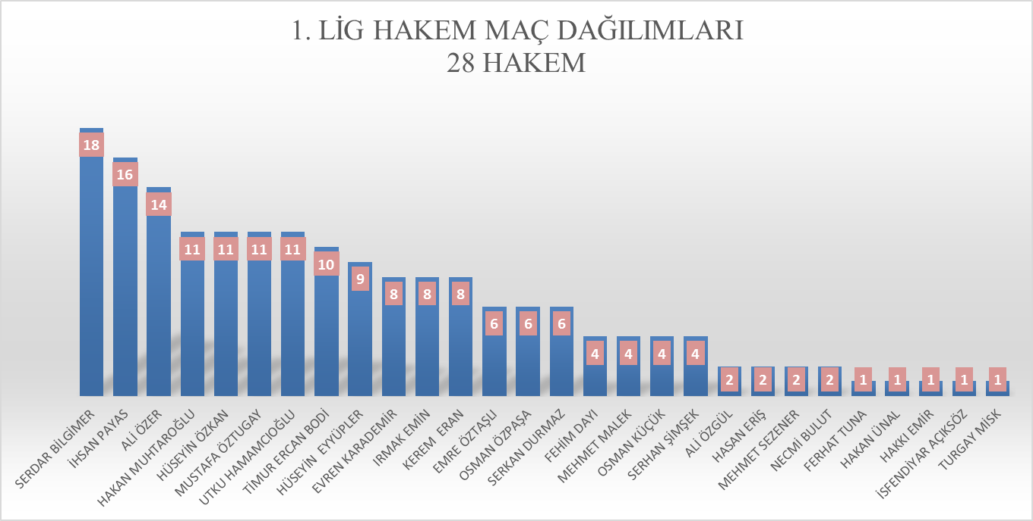

Slide 5
